Slide 1
Машинное обучение, 5.2
Ensembles

Slide 2
Независимые предсказатели
Y — {0,1}
Есть три независимых предсказателя:
У каждого - p(верно предсказать) = 0.7
Какая вероятность предсказать верно, если предсказатели будут голосовать?

Slide 3
Bagging
Научим N моделей и предскажем
Для регрессии: среднее или медиану
Для классификации: доминирующий класс
Как сделать модели разными?
Обучить на рандомной подвыборке
Взять разные модели
Сэмплов
Фичей
Для чего это нужно:
Борьба с аутлаерами
Борьба с переобучением
В целом более стабильная(robust) модель
Просто разные модели видят разное

Slide 4
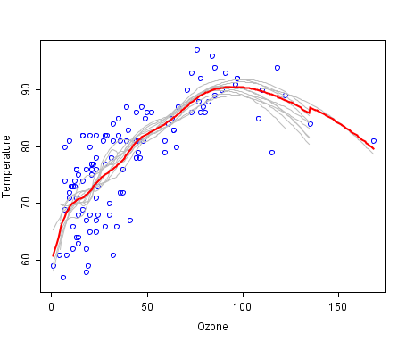
Bagging

Slide 5
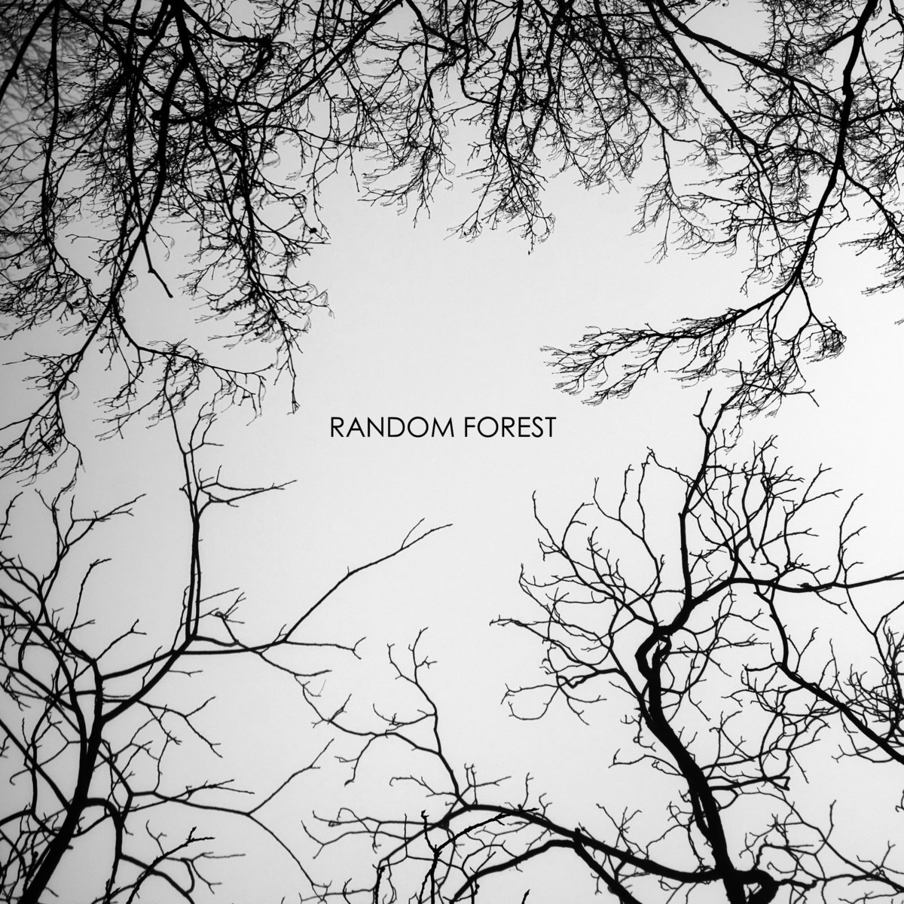
Trees love bagging
Bagging очень полезно применять к деревьям.
Перестают переобучаться
Можно брать неглубокие деревья
Можно делать не оптимальный сплит!
Например лучший сплит по произвольной фиче (sklearn),
или пробовать несколько случайных сплитов по разным фичам и выбирать лучший из них.
Обычный сплит числовой фичи — log(n_samples),
Рандомный сплит — регулируется
Обычный сплит категориальной фичи — 2^n
Рандомный - регулируется
Random forest
Обложка The Echelon Effect — Random forest

Slide 6
Boosting
Конечная модель состоит из нескольких «слабых моделей», взвешенных с разными коэффициентами
Слабые модели добавляем жадно, так чтобы каждая новая исправляла ошибки предыдущих

Slide 7
AdaBoost, classification
Итоговая модель
Слабая модель со своим весом
Инициализируем одинаковые
веса для сэмплов: w_{i} = 1 / N
Обучаем h^{t} с учетом w_{i}^{t}
Пересчитываем
Считаем w_{i}^{t+1}

Slide 8
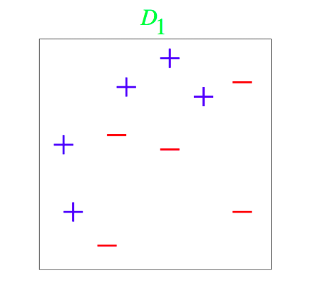
AdaBoost exmpl.
Example from E.Burnaev ML course in Skoltech

Slide 9
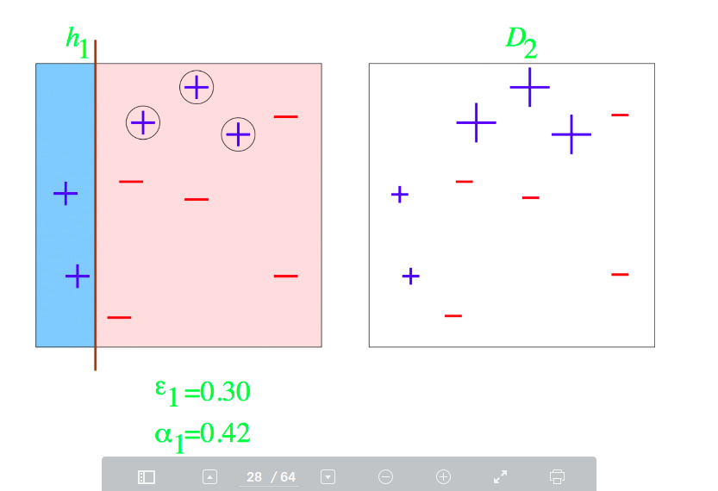
AdaBoost exmpl.

Slide 10
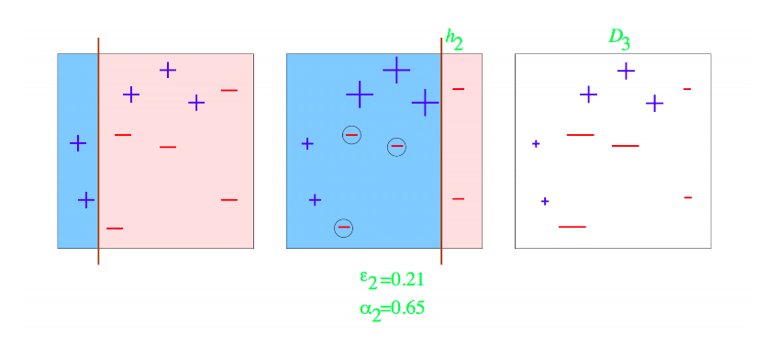
AdaBoost exmpl.

Slide 11
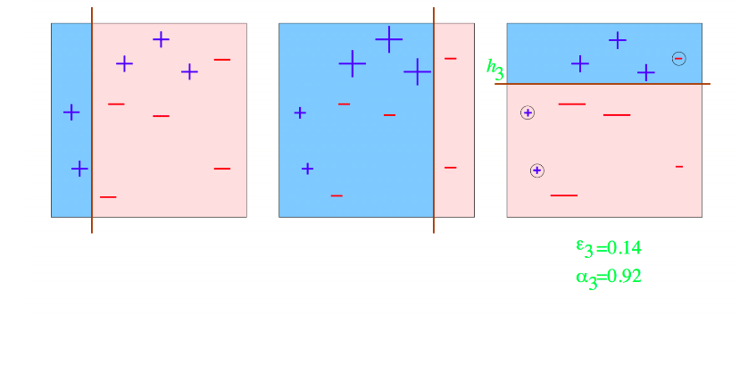
AdaBoost exmpl.

Slide 12
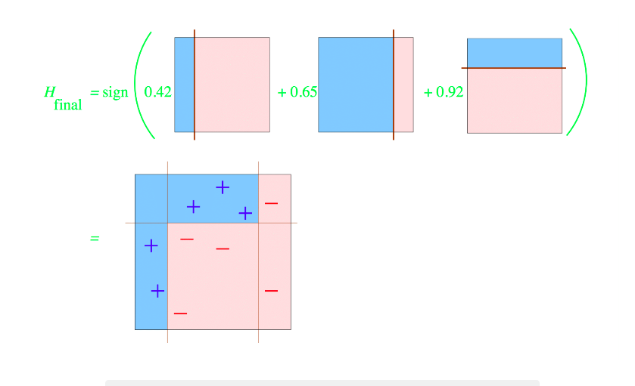
AdaBoost exmpl.

Slide 13
AdaBoost alphas and weights
Y = {-1, 1}
Ошибка на t-ом шаге
Почему так?

Slide 14
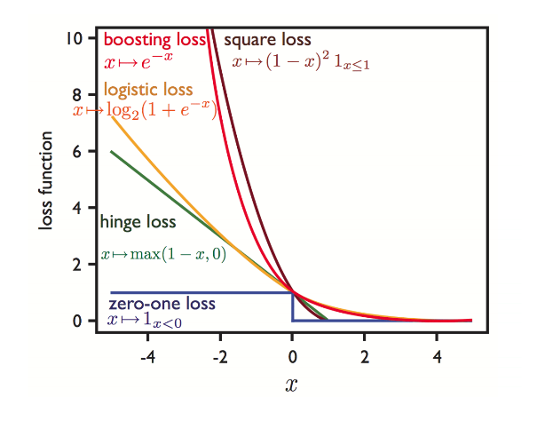
AdaBoost some ideas

Slide 15
AdaBoost analyses
Когда перестать добавлять новые модели?

Slide 16
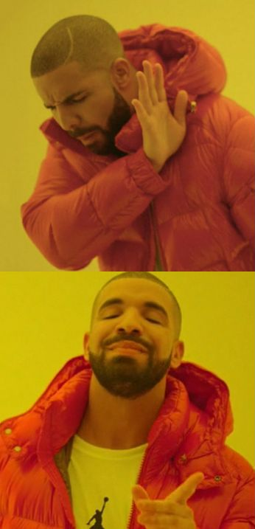
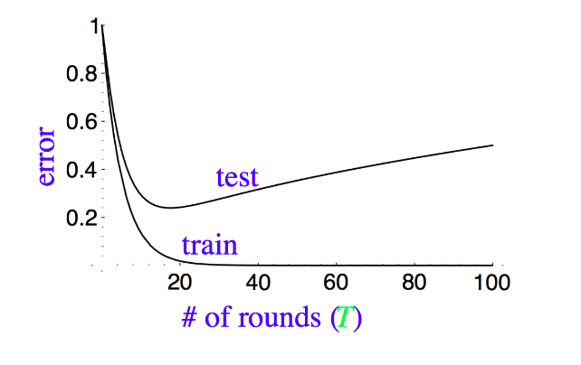
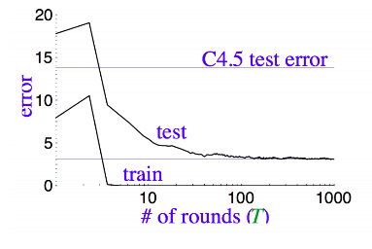
AdaBoost analyses

Slide 17
AdaBoost в целом
Мета алгоритм. Можно сделать AdaBoost на основе любого простого классификатора
Оптимизирует оценку сверху для 1-0 loss
Добавляет классификаторы последовательно, исправляя ошибки всех предыдущих
Не склонен к переобучению, но бывает
Обычно применяется с деревьями
Сохраняет свойства деревьев отбирать фичи
Предсказывает не просто 0 или 1, а близость к 0 или 1
Реализован в sklearn

Slide 18
Gradient Boosting
Начнем с задачи линейной регрессии
На q-ом шаге:
Хочется:
Или:

Slide 19
GB, regression, square loss
Мы скорее всего точно не зафитим,
так что подберем альфу так:

Slide 20
GB, что произошло
Можно заметить, что фитится в вектор частных производных по (в градиент).
Это происходит в пространстве !
Т.е. по сути у нас получился градиентный
спуск в пространстве

Slide 21
Gradient Boosting обобщение
Будем фитить каждую следующую модель в градиент (вектор частных производных) функции ошибки по текущей модели.
http://arogozhnikov.github.io/2016/07/05/gradient_boosting_playground.html
http://blog.kaggle.com/2017/01/23/a-kaggle-master-explains-gradient-boosting/

Slide 22
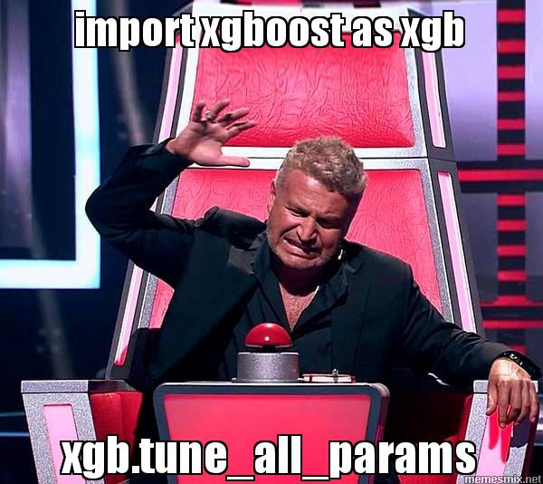
Gradient Boosting обобщение
Gradient boosting
Есть в sklearn, но не тащит
Xgboost https://xgboost.readthedocs.io/en/latest/index.html
Еще недавно state of the art, но не умеет в категориальные фичи
CatBoost https://tech.yandex.com/catboost/
Яндексовский бустинг, умеет в категориальные фичи
LightGBM https://lightgbm.readthedocs.io/en/latest/index.html
Умеет строить деревья по одному листу, а не слоями и категориальные фичи

Slide 23
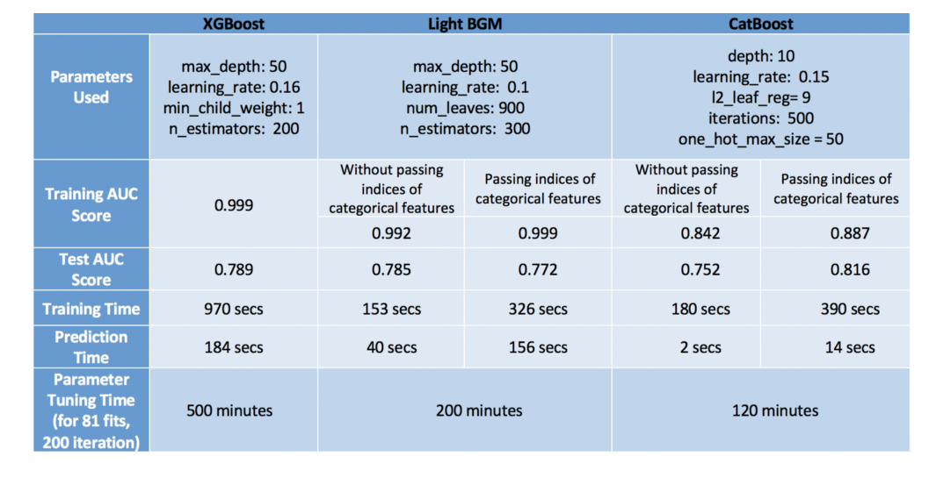
GB frameworks comparing
https://towardsdatascience.com/catboost-vs-light-gbm-vs-xgboost-5f93620723db

Slide 25
Stacking
X
Y
Модельки
Идея:
приклеить предсказания этих моделей к обучающей выборке
X
Pred
1...k
Y
Окончательная модель

Slide 26
Stacking
В чем сложность?

Slide 27
Stacking train test split
X
Y
X
Y
X
Pred
1..k
Y
X
Y
Валидация

Slide 28
Stacking cross validation
Вот тут нужно обучить модели на фолдах отдельно, и вставить в оставшийся кусок
X
Y
X
Y
X
Y

Slide 29
CrossValidation
X
Y
X
Y
X
Y

Slide 30
Stacking
Имеет смысл стакать разные модели.
Почему полезно
Использовать знания от моделей разного типа
Например, линейные модели могут съесть много фичей, и хорошо работают с линейными (шок!) зависимостями.
А деревья сверху могут порешать, насколько линейная модель тут хороша.

Slide 31
В целом
Bagging — просто способ усреднить разные модели
Random forest — bagging на деревьях с минимальными хитростями
Boosting — последовательное улучшение модели добавлением новых слабых
AdaBoost — каждая новая модель учится на перевзвешеном датасете, где ошибки дороже
Gradien Boosting — каждая следующая модель фитится в градиент ошибки по предыдущим. Самый крутой на деревне
Stacking — Способ правильно использовать несколько уровней моделей

